Slide 1
Презентация опыта использования групповой работы методический прием «Вертушка»
Учитель технологии
МАОУ СОШ№3 г.Черепаново
Львутина Н.А.

Slide 2
Цель:
Оказание поддержки коллегам в понимании и осознании необходимости использования групповой работы в процессе преподавания и обучения.

Slide 3
Задачи:
продемонстрировать прием организации работы в группе «Вертушка»;
создать атмосферу сотрудничества для активного взаимодействия участников мастер-класса между собой;
познакомить коллег с понятием «Эмоциональный интеллект»;
организовать рефлексию мастер-класса с целью определения его результативности.

Slide 4
Компетенции завтрашнего дня (по «Атласу новых профессий», Сколково)
Эмоциональный интеллект
Сотрудничество
Критическое, системное, творческое мышление
Коммуникативные навыки
Управление вниманием
Умение ставить задачи
Творческие способности
Междисциплинарность
Навыки в сфере ИКТ и медиа
Саморегуляция
Осознанность
Мышление о будущем

Slide 5
Стратегии развития эмоционального интеллекта

Slide 7
Виктория Шиманская
выпускница Стартап Академии СКОЛКОВО,
психолог, ведущий специалист направления исследований эмоционального интеллекта (EQ) в России,
автор методики развития EQ детей «Монсики»,
партнер Лаборатории EQ-factor.

Slide 8
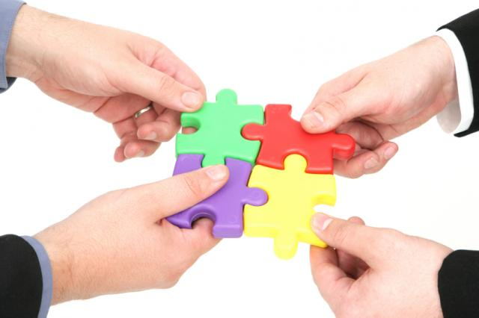
Стратегии эмоционального интеллекта.
В основе лежит 4 стратегии:
«философ»,
«звезда»,
«герой»,
«руководитель».

Slide 9
Драйвер: Осознанность Стратегия: «Философ» (я чувствую)
своих мыслей
эмоций
своего тела
поведения

Slide 10
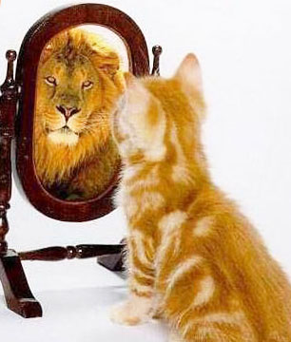
Драйвер: Самооценка Стратегия: «Звезда» (я могу)
позитивное восприятие мира
решительность
принятие
ассертивность

Slide 11
Драйвер: Мотивация Стратегия: «Герой» (я хочу, я буду)
стремление к самоактуализации
открытое восприятие нового
грамотное целеполагание
объективное переживание неудач

Slide 12
Драйвер: Адаптивность Стратегия: «Руководитель» (я умею, я делаю)
эмпатию (осознанное сопереживание другому человеку)
стрессоустойчивость
принятие решений
коммуникабельность

Slide 13
Правила методического приема «Вертушка»
1 этап: Каждая группа на листе А4 формулирует блок вопросов по заданной теме. Количество вопросов зависит от количества групп. Время работы 5-10 минут
2 этап: Опросники передаются участниками занятия по заданной траектории. Каждая группа письменно в листе с вопросами отвечает на один вопрос из блока (по выбору). Время работы на каждый вопрос 2-3 минуты. Работа продолжается в заданном режиме до тех пор пока опросники не возвращаются к составителям.
3 этап: Составители оценивают правильность ответов на поставленные вопросы в соответствии с предложенной системой оценивания.
4 этап: Каждая группа комментирует свои оценки и фиксирует их на доске.

Slide 14
«Эмоциональный интеллект — это не триумф сердца над головой — это единственный путь пересечения обоих» Дэвид Р. Карузо

Slide 15
Результативность применения приема групповой работы «Вертушка»
На этапе формирования групп формируются личностные УУД - управление настроем; умение выражать эмоции; и регулятивные УУД – организация рабочего места.
На этапе актуализации знаний формируются личностные УУД – учебно-познавательный интерес к новому материалу и способам решения поставленных задач; регулятивные – принимать поставленную задачу и ставить новые; коммуникативные – владение диалогической формой речи.

Slide 16
На этапе составления вопросников и работой с вопросниками коллег(одноклассников) формируются познавательные УУД – поиск и выделение необходимой информации; самостоятельное формирование алгоритмов деятельности при решении проблемы; регулятивные – составление плана и последовательности действий: коммуникативные – планирование учебного сотрудничества, управление поведением, владение монологической и диалогической формами речи.

Slide 17
На этапе оценивания работ коллег (одноклассников) формируются познавательные УУД – анализ изученной информации, сравнение и систематизация полученного результата; личностные УУД –личная ответственность за результат; коммуникативные – умение аргументировать свою точку зрения, слышать аргументы товарищей, принимать решения.
На этапе рефлексии формируются личностные УУД – самопознание и самооценка; коммуникативные – умение отвечать на вопросы, рассуждать.

Slide 18
Вывод: Применении приема «Вертушка», как формы групповой работы позволяет формировать у участников занятия все виды универсальных учебных действий:
Регулятивные
Познавательные
Личностные
Коммуникативные

